Slide 1

{
HWANGPARKLEENAE
*
1
2
INSIDE U
3
4
감정카드와 AI를 활용한 일기 작성 및 분석 서비스
5
6

Slide 2

목차
프로젝트 개요
1
기획 의도, 프로젝트 주제, 주제 선정 배경
프로젝트 설계
2
기술 스텍, 개발/협업 툴, 프로젝트 설계
프로젝트 주요 기능
3
주요 기능 시연 및 화면 설명
4
프로젝트 결과, 향후 개선 방안
기대효과, 개선 방안

Slide 3
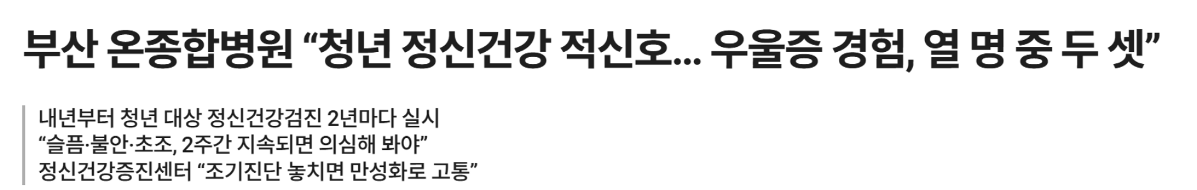
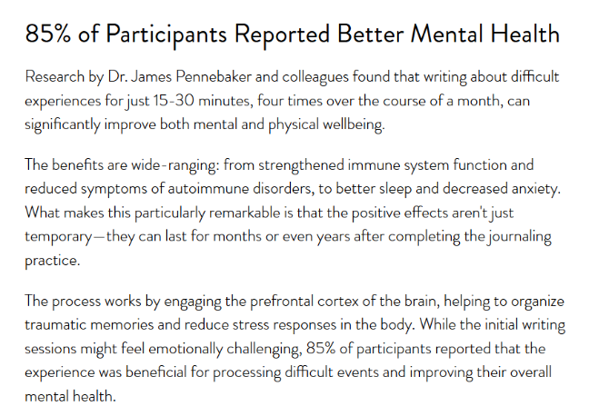
기획 의도
MIRI INTELLIGENCE
보건복지부의 ‘2022년 청년 삶 실태조사’에 따르면 청년 중 32.1%가 우울 위험군으로 나타났으며 2019년의 22.9%에 비해 9.2%포인트 증가했다.
건강보험심사평가원 통계에서도 전체 우울증 환자 중 20, 30대가 차지하는 비율은 2018년 26%에서 2022년 36%로 증가했다.
텍사스 대학교 심리학 교수의 '일기 작성이 정신 건강에 미치는 영향'에 대한 연구에 따르면, 한 달 동안 15~30분씩, 총 4번 어려운 경험에 대해 글을 작성하면 정신적, 신체적 건강이 크게 개선된느 것으로 나타났다.
2023년 한국보건사회연구원 조사에 따르면, 19∼34세 청년 가운데 고립 청년의 비율은 2021년 기준 전체 청년의 5.0%, 약 53만8000명에 달하는 것으로 나타났다
https://www.mindsera.com/articles/benefits-of-journaling-the-science-of-reflection

Slide 4
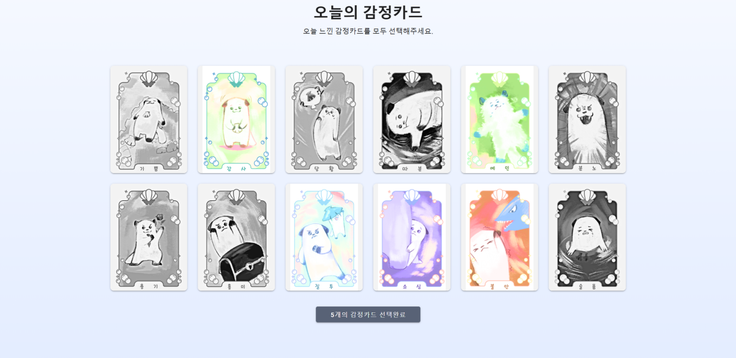

프로젝트 개요
MIRI INTELLIGENCE
- AI를 활용해 일기를 작성하고 감정을 분석하여 관리할 수 있는 서비스
- 선택한 감정카드와 간단한 상황 입력만으로도 완성되는 AI 일기 작문
- AI 감정 분석 및 인사이트 제공으로 사용자 스스로의 감정 이해와 성찰 지원

Slide 5
















기술 스택
디자인
프론트엔드
백엔드
Figma
Vue CLI 3
Vuetify
Axios
Node js
Express
협업
데이터베이스, 서버
Git
Git Hub
Git Fork
Notion
Fire base

Slide 6
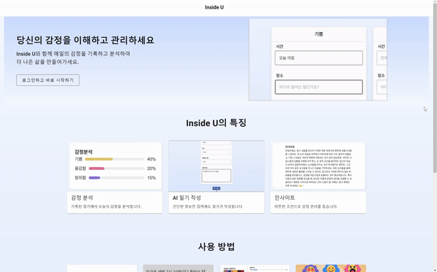
주요 기능, 화면 설명
로그인 전 페이지
서비스 소개 및 주요 기능 요약
로그인 유도를 위한 버튼

Slide 7
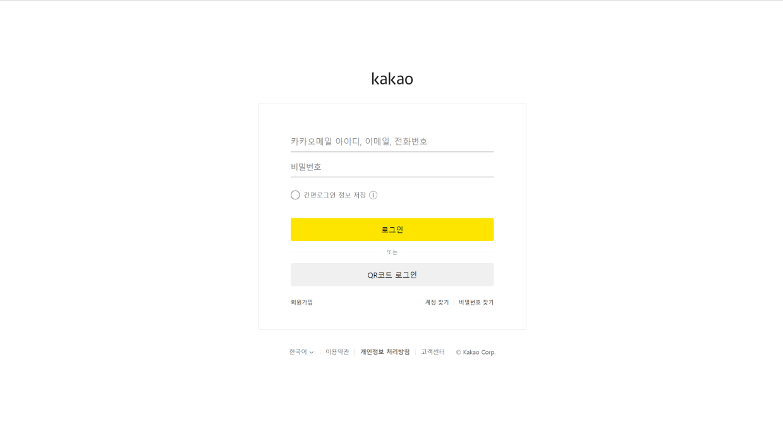
주요 기능, 화면 설명
카카오 로그인
카카오 계정 연동 로그인
간편 로그인 기능 제공.

Slide 8
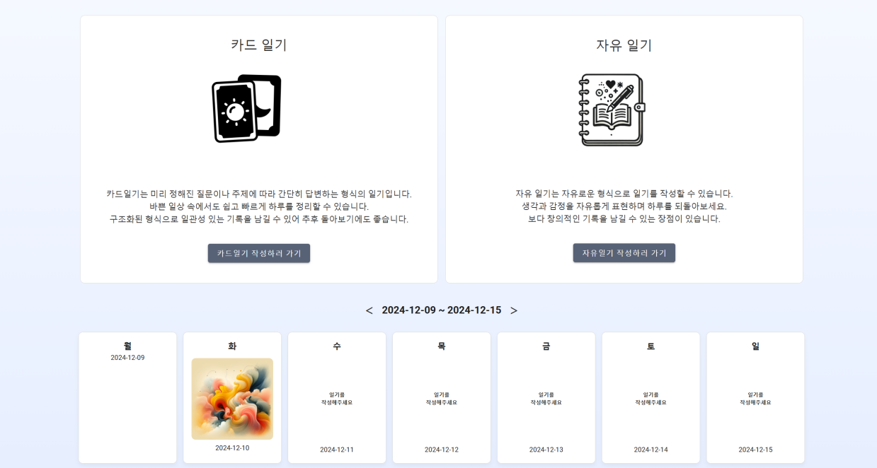
주요 기능, 화면 설명
메인 화면 -1
카드일기/자유일기 선택
사용자 맞춤형 일기 작성 방식 선택
감정 카드 일기 또는 자유일기 옵션
위클리 갤러리
한 주 동안의 일기 작성 상태 시각화

Slide 9
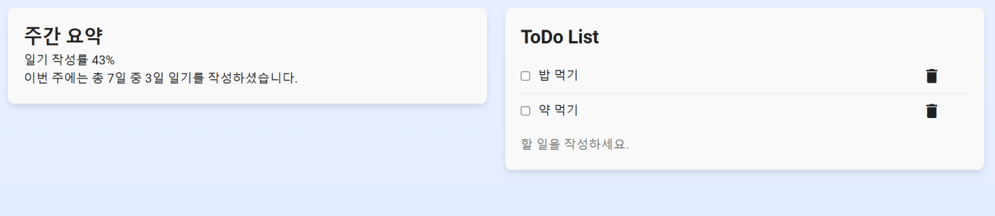
주요 기능, 화면 설명
메인 화면 -2
주간 요약
일주일 간 일기 작성 비율 시각화
투두리스트
간단한 투두리스트(CRUD) 제공

Slide 10
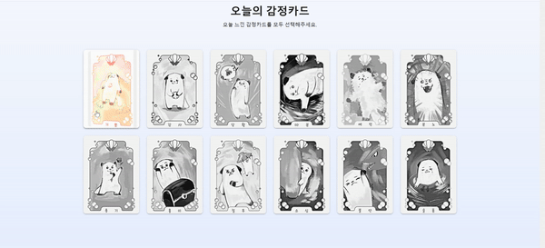
주요 기능, 화면 설명
카드 일기
감정 카드 일기
일상 중 느낄 수 있는 보편적인 감정들로 카드 구성
감정 선택 기반의 간단한 일기 작성

Slide 11
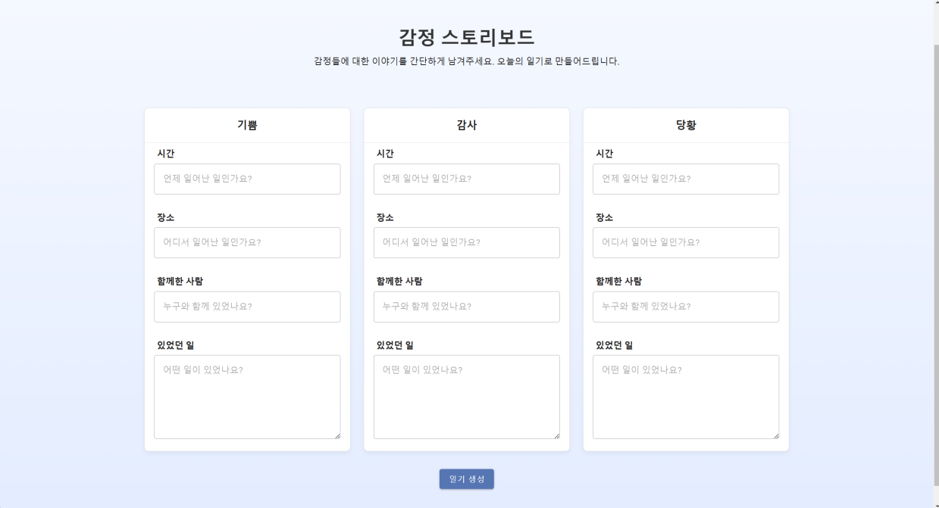
주요 기능, 화면 설명
카드 일기 작성
감정 카드 일기
선택한 감정에 대한 짧은 메모 작성.

Slide 12
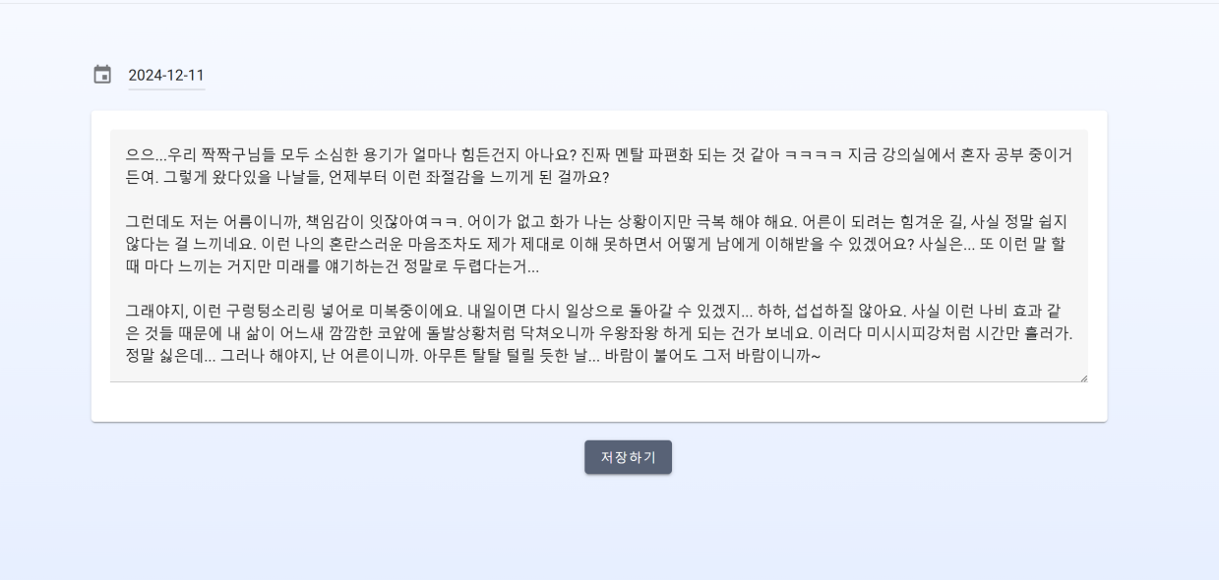
주요 기능, 화면 설명
카드 일기를 기반으로 AI 작문
AI 일기 작문
감정 카드 데이터를 바탕으로 AI가 일기를 자동 생성.
사용자의 감정을 반영한 맞춤형 텍스트 제공.

Slide 13
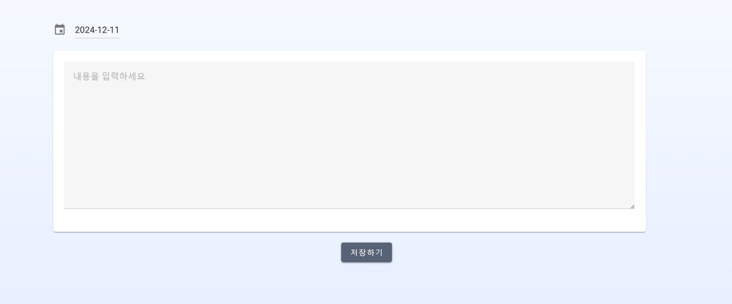
주요 기능, 화면 설명
자유 일기
자유 일기 작성
자유롭게 텍스트로 하루를 기록.
감정 제한 없이 창의적으로 작성 가능.

Slide 14
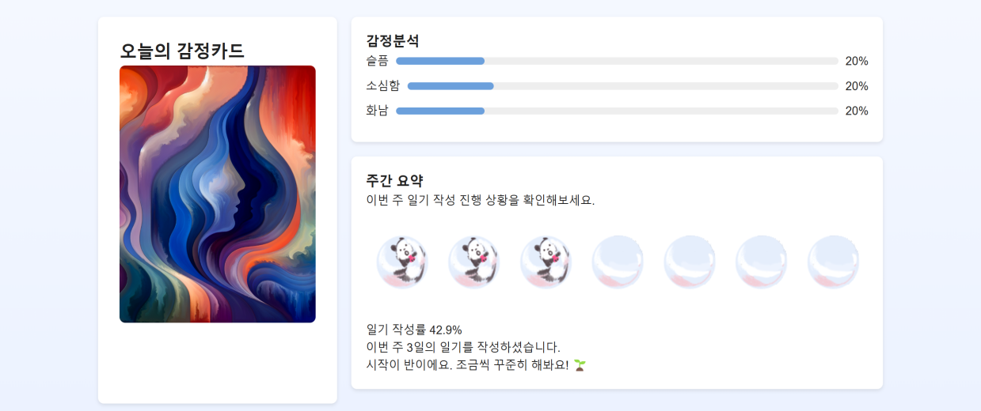
주요 기능, 화면 설명
감정카드 이미지 생성
감정별 색상과 패턴을 활용한 Dall -E Ai 이미지 생성
감정 표현을 시각화하여 저장
감정 분석
작성된 일기에서 감정 비율을 분석
상위 3개 감정에 대한 그래프 제공
주간 요약 (주간 일기 작성도)
일주일 간 일기 작성 비율 시각화

Slide 15
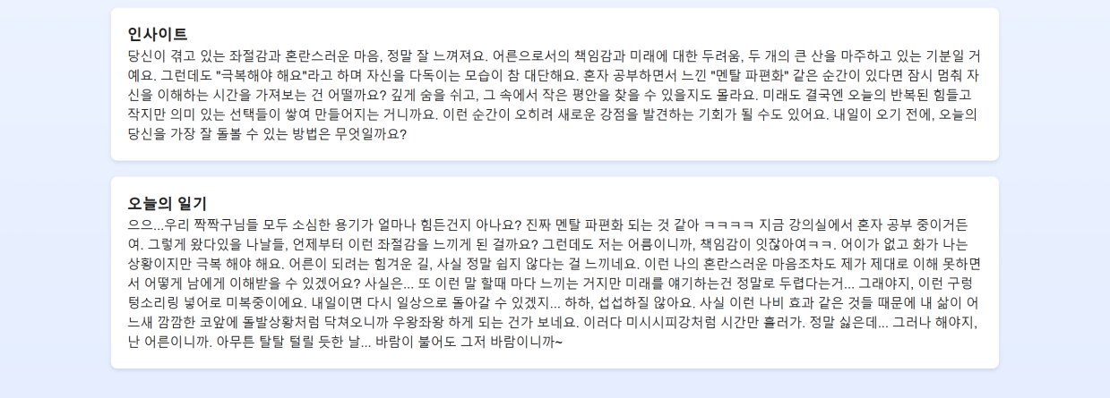
주요 기능, 화면 설명
인사이트
감정별 색상과 패턴을 활용한 Dall -E Ai 이미지 생성
감정 표현을 시각화하여 저장
오늘의 일기
앞서 작성한 일기를 인사이트와 함께 다시 확인 가능
서비스 URL: https://insideu-e7710.firebaseapp.com/#

Slide 16


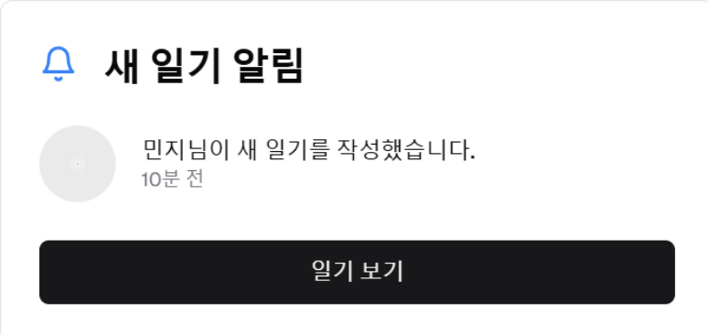

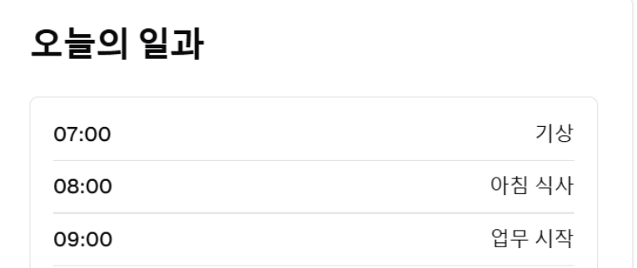


향후 개선 사항
친구 기능
하루 일과 자동 기록
친구와 연결된 사용자들에게 일기 작성 알림을 제공.
서로의 기록 상태를 공유하며 긍정적인 동기부여 제공.
위치 정보, 캘린더 이벤트, 운동 기록 등 데이터를 활용해 하루 일과 자동 요약.
사용자가 추가적인 정보를 입력하지 않아도 간편하게 하루를 돌아볼 수 있음.

Slide 17
MIRI INTELLIGENCE
Q&A
감사합니다. (_ _)

